Slide 1


Multimedia Technology CS462
جامعة بنغازي – كلية تقنية المعلومات
أيوب مرعي سعد
2568

Slide 2

تطبيقات الوسائط المتعددة “تحرير الفيديو الرقمي “

Slide 3
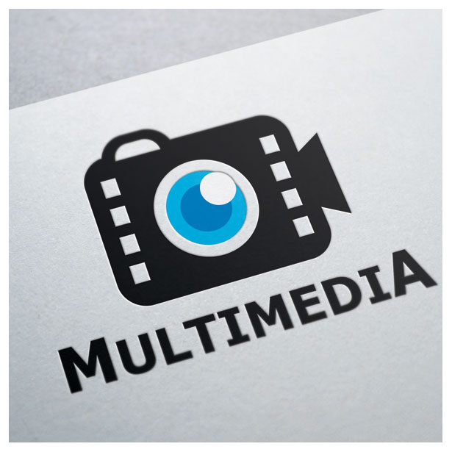
Multimedia
الوسائط المتعددة أو الملتيميديا
وهو مصطلح واسع الانتشار يشير إلى استعمال ودمج عدة وسائط مختلفة مثل (النص، الصوت، الرسومات، الصور المتحركة، الفيديو، والتطبيقات التفاعلية) لتقديم المحتوى بطريقة تفاعلية لتحقيق هدف أو عدة أهداف محددة المعلومات.

Slide 4

من التطبيقات الوسائط المتعددة المختصة بتحرير الفيديو الرقمي
Adobe Premiere Pro

Slide 5

أدوبي بريمير برو ‏ هو برنامج تحرير الفيديو والتوليف من إنتاج شركة أدوبي، وهو جزء من أدوبي كريتيف سوت.
ويمكن شراؤه بصورة منفصلة ويأتي معه برنامجيّ أدوبي إنكور وأدوبي أون لوكيشن وميديا انكودر.
يستخدم البرانامج لتحرير الفيديو تحريراً لا خطياً، حيث يمكنك الوصول بسهولة إلى أي جزء من مقطع الفيديو وتحريره.

Slide 6
تشمل عمليات التحرير
القص واللصق للفيديو والصوت
إضافة مؤثرات انتقالية بين مقاطع الفيديو ومؤثرات على مقاطع الفيديو والصوت نفسها
بالإضافة إلى تركيب المقاطع والأصوات والعناوين

Slide 7
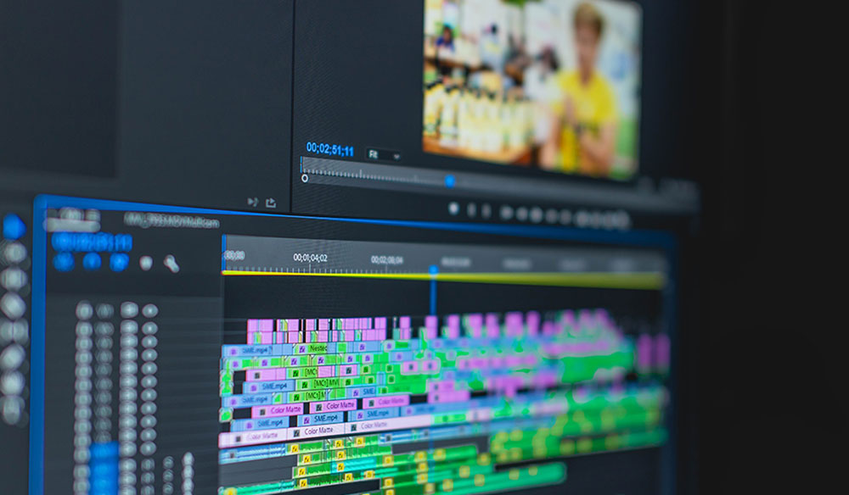
كيفية عمله
تتم إدارة هذه المقاطع (فيديو أو صوت ) والمؤثرات الأخرى من خلال خط الزمن كما يمكن إضافة العديد من البرامج الملحقه عليه لدعمه بالفلاتر اللونية والحركية.

Slide 8
البداية
ظهر الإصدار الأول من البرنامج باسم أدوب بريمير
لأجهزة ماكنتوش في ديسمبر 1991، وإعتبارآ من عام 2003
تغير الاسم إلى بريمير برو والذي تم فيه إعادة تصميم وتطوير البرنامج، لذا اسم بريمير يشير لكافة الإصدارات ما قبل عام 2003

Slide 9
الميزات
يمكن تحميل مقاطع فيديو متعددة في واجهة تحرير الفيديو،
يمكن إنشاء سلسلةٍ من العلامات على الجدول الزمني
مطابقة مستويات الصوت، فلا بد أن توجد اختلافاتٌ في
مستويات الصوت بين مقاطع الفيديو المدمجة.
المزامنة مع بقية برامج كريتيف كلاود بسهولةٍ ووضوحٍ.
تحسين تحرير الفيديو باستخدام نظام تعدد الكاميرات.

Slide 10
من التطبيقات الوسائط المتعددة المختصة بتحرير الفيديو الرقمي
Adobe After Effects

Slide 11
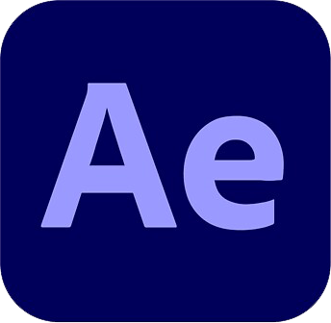
أفتر إفكتس هو برنامج مونتاج وموشن جرافيك وخدع سينمائية من شركة أدوبي، يستخدم البرنامج في صناعة الفيديوهات الرقمية، الأفلام، المؤثرات الخاصة والخيالية والأعمال التلفازية

Slide 12
وصف البرنامج
قامت شركة أدوبي بصناعة برنامج افترافيكتس
لإنشاء الرسوم المتحركة والتأثيرات البصرية.
حيث يتيح للمستخدمين تحريك أو تغيير الفيديو في أبعاد 2D و3Dمع مختلف أدوات الدمج والوظائف الإضافية، فضلا عن الاهتمام الفردي إلى متغيرات مثل المنظر وزاوية قابلة للتعديل من قبل المستخدم.

Slide 13
أبرز ميزات ادوبي افتر افكت
مكتبة المؤثرات:
تعتبر مكتبة المؤثرات المتنوعة المدمجة في البرنامج أبرز ما يميزه عن بقية برامج المونتاج. ويحوي البرنامج عدة مجموعاتٍ من المؤثرات منها مؤثرات المحاكاة التي تتألف من حوالي 18 تأثير مدمج في البرنامج، تستخدم لتشكيل وخلق عددٍ غير محدودٍ من الأشياء، كالشعر والمطر والثلج والرسوم المختلفة.

Slide 14
أبرز ميزات ادوبي افتر افكت
تصميم العناوين:
يمكنك تصميم العناوين المتنوعة لمشاريع الفيديو، ويتيح لك البرنامج عناصر التحكم بالبادئة والتجانب/ وخيارات الفقرات وغيرها.

Slide 15
أبرز ميزات ادوبي افتر افكت
التركيب:
يمكنك دمج مجموعة متنوعة من اللقطات المختلفة لتكوين فيديو جديد، وإضافة تغييرات مختلفة على الفيديو أو حتى دمج مقطعي فيديو مع بعضهما، كإضافة خلفيةٍ أو بعض مشاهد الانفجار وغيرها.

Slide 16
شكراً لحسن متابعتكم

